Slide 1
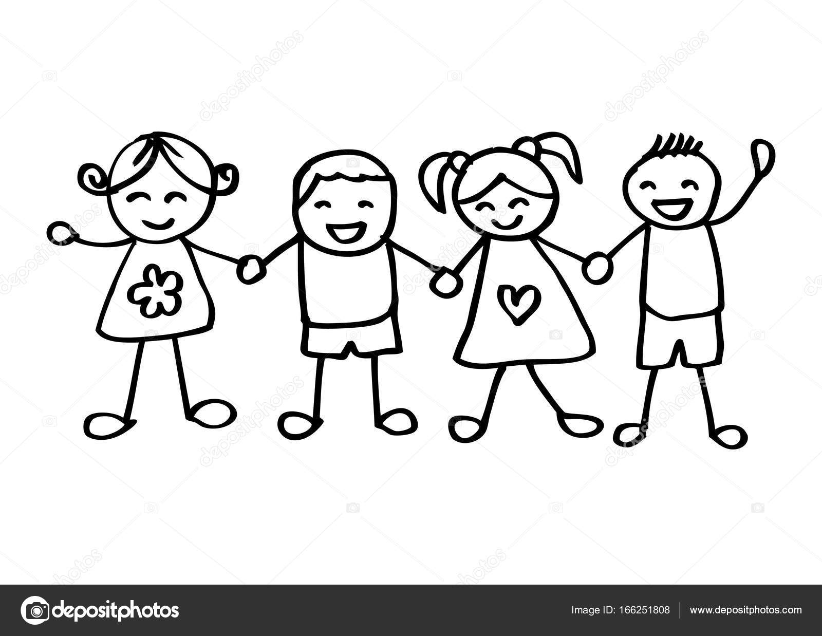
Los Grupos Sociales
Cada persona desde que nace, vive en compañía de sus semejantes: en la familia, en la escuela, con sus compañeros de juegos, con sus compañeros de estudio, siempre integrando algún grupo.
Todo niño hace parte principalmente de tres grupos sociales que son: la familia, la escuela y los amigos.

Slide 2

La Familia
La Familia es el grupo social fundamental de toda sociedad, donde cada persona, unida por lazos de sangre o afinidades logra proyectarse y desarrollarse.
Ser parte de una familia es fundamental para el desarrollo sano de los niños y jóvenes y para el bienestar de las personas.

Slide 3
Tarea:
Dibuja a tu familia, escribiendo el nombre de cada persona que la conforma.
Completa la siguiente información:
“Mi Familia”
Yo soy ______________________________ tengo ___ años. Vivo en el barrio ____________________.
Mi mamá se llama: __________________________
Mi papá se llama: ___________________________
Tengo: ____ hermanos y ___ hermanas.
Ellos se llaman: ________________________________
_____________________________________________
Mis abuelos maternos son: __________________:_____
Mis abuelos paternos son: ________________________

Slide 4
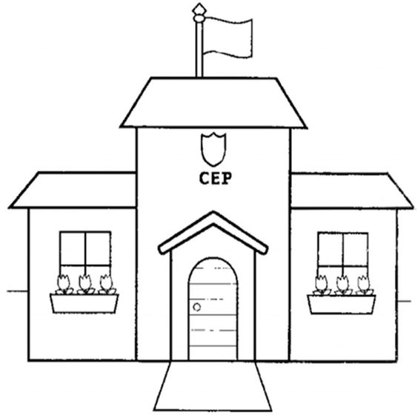
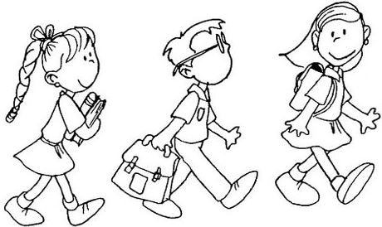
La Escuela y Los Amigos
La Escuela es el lugar a donde van los niños y niñas a aprender. En ella se fortalecen los vínculos de amistad entre compañeros de clase y se aprende a compartir con otros aunque todos seamos diferentes.
La Sagrada Familia

Slide 5
Los Amigos son niños y niñas de nuestra misma edad con quienes nos gusta compartir juegos y otras actividades.

Slide 6
Actividad: Escribe el nombre de 8 compañeros de clase.
Tarea: Dibuja a tu mejor amigo o amiga y escribe 5 cualidades de él o ella.

